Slide 1
A Kárpát-medence földrajza

Slide 2
4 KREDIT
10 előadás
5 szemináriumi foglalkozás
Beszámolóval zárul

Slide 3
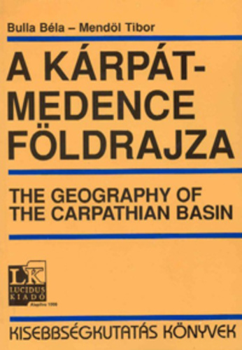

Slide 4
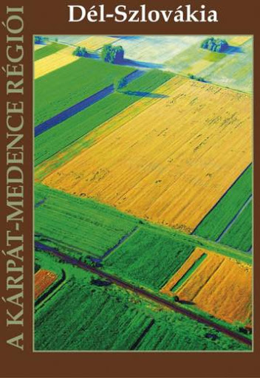

Slide 5
Dövényi Z. (szerk.). A Kárpát-medence földrajza. MTA Akadémiai Kiadó. Budapest, 2012.
Bulla Béla – Mendöl Tibor. A Kárpát-medence földrajza. Lucidus kiadó. Budapest,1999.
Baranyi B. (szerk.): Kárpátalja. Magyar Tudományos Akadémia regionális Kutatások Központja. Dialog Campus Kiadó. Pécs–Budapest, 2009.
Заставецька, О. В. та ін.: Географія Закарпатської області. Підручники & посібники. Тернопіль, 1996.
Природні багатства Закарпаття. Упор. Боднар, В. Л. Вид. “Карпати”. Ужгород, 1987.
Horváth Gyula (szerk.): Dél-Erdély és a Bánság. Magyar Tudományos Akadémia regionális Kutatások Központja. Dialog Campus Kiadó. Pécs–Budapest, 2009.
Nagy Imre (szerk.): Vajdaság. Magyar Tudományos Akadémia regionális Kutatások Központja. Dialog Campus Kiadó. Pécs–Budapest, 2007.
Horváth Gyula (szerk.): Északnyugat-Erdély. Magyar Tudományos Akadémia regionális Kutatások Központja. Dialog Campus Kiadó. Pécs–Budapest, 2006.
Horváth Gyula (szerk.): Dél-Szlovákia. Magyar Tudományos Akadémia regionális Kutatások Központja. Dialog Campus Kiadó. Pécs–Budapest, 2004.
Horváth Gyula (szerk.): Székelyföld. Magyar Tudományos Akadémia regionális Kutatások Központja. Dialog Campus Kiadó. Pécs–Budapest, 2003.
https://www.cia.gov/the-world-factbook/countries/
https://www.arcanum.hu/hu/online-kiadvanyok/pannon-pannon-enciklopedia-1
http://www.ksh.hu/
A Kárpátok bércei - https://www.youtube.com/watch?v=HkZ8RoaLKyw

Slide 6
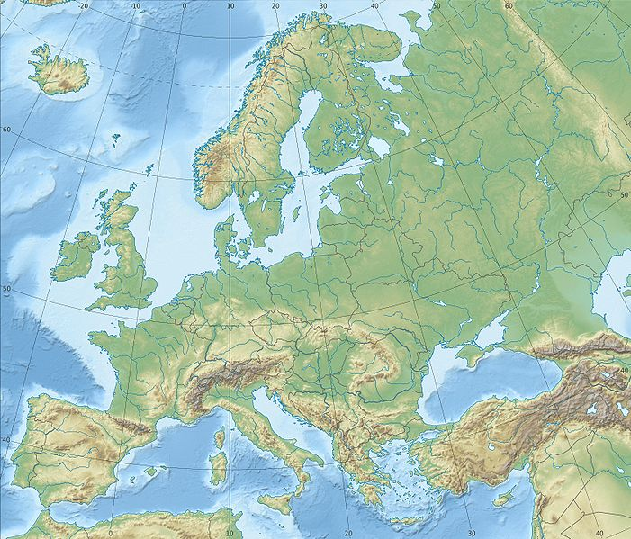
A Kárpát-medence területe: 300.000 km²
Európa legnagyobb medence-rendszere,
A földrajzi fekvés jellemzői:
- Centrális elhelyezkedés
- Zártság

Slide 7
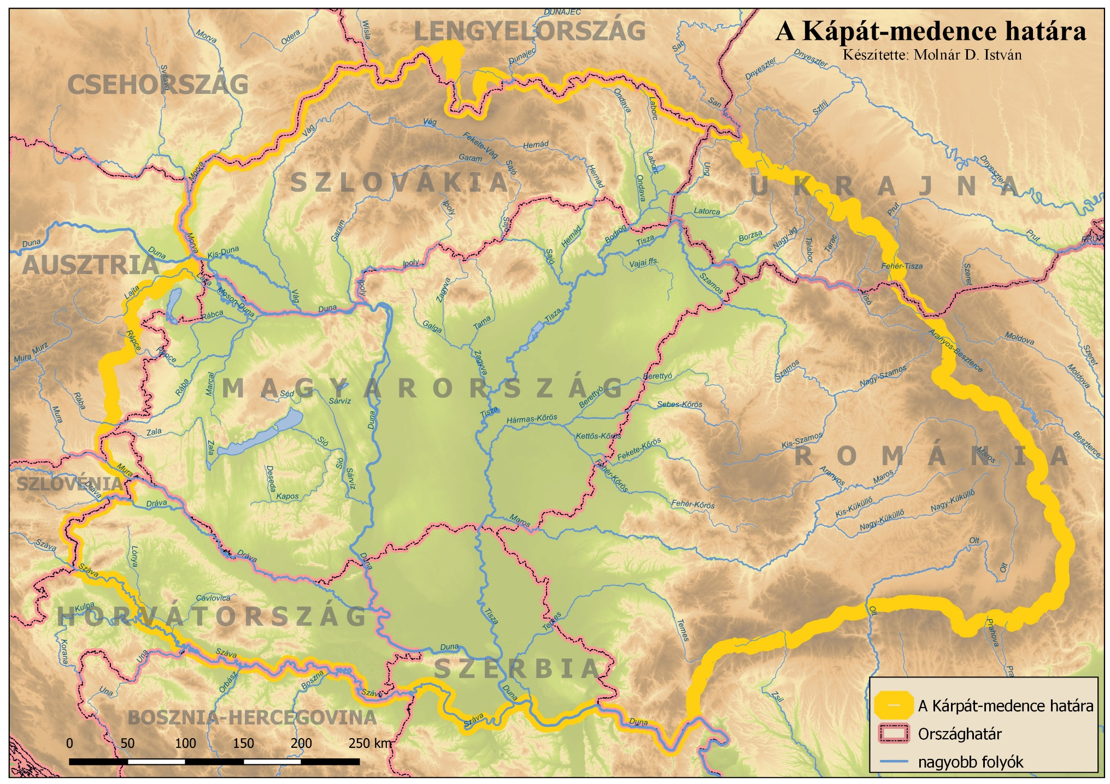
A Kárpát-medence a Kárpátok, a Dinári-hegység és az Alpok vonulatai által határolt nagy kiterjedésű térség.

Slide 8
A Kárpát-medence területén ma számos ország osztozik, ezek:
Ország | Az adott ország Kárpát-medencébe eső része | Az ország összterülete, km² | A Kárpát-medencébe eső rész területe, km² | Az ország össznépessége, fő (2020) | A Kárpát-medencébe eső rész népessége, fő (2010–2020)
Magyarország | Magyarország | 93 023 | 93 023 | 9 660 350 | 9 769 526
Szlovákia | Szlovákia | 49 036 | 49 036 | 5 459 643 | 5 457 926
Ukrajna | Kárpátalja | 603 548 | 12 753 | 43 733 759 | 1 250 958
Románia | Erdély | 238 397 | 102 834 | 19 237 682 | 6 789 250
Szerbia | Vajdaság | 88 499¹ 77 474² | 21 614 22 511³ | 8 737 370¹ 6 963 764² | 1 916 889 2 371 502³
Horvátország | Pannon-Horvátország | 56 594 | 28 263 | 4 105 268 | 2 744 055
Szlovénia | Muravidék | 20 273 | 950 | 2 078 932 | 80 757
Ausztria | Őrvidék | 83 879 | 3965 | 9 006 400 | 293 433
Lengyelország | 25 Tátrán túli település | 312 696 | 584 | 37 846 605 | 39 020
 | Kárpát-medence | – | 313 919 | – | 28 796 427

Slide 9
Köszönöm a figyelmet!

